Slide 1
유닉스 시스템 프로그래밍 프로젝트 : 온라인 빙고 게임
조원 : 김석원, 김건우

Slide 2
목차
요구사항 분석
Introduction
required function
working environment
시나리오
flow chart
개발 일정

Slide 3
1. 요구사항 분석
주제: 온라인 빙고게임.
설명: 리눅스 기반의 아스키 그래픽 형식, 빙고게임

Slide 4
Introduction
유닉스의 socket프로그래밍을 응용해 실시간 대전 빙고게임을 구현한다.
2. 빙고 게임은 로그인, 랭크, 대기 방, 게임 방으로 구성되며
대전 인원은 최대 6명이다.

Slide 5
3. Required function
빙고게임판을 사용자로부터 n을 입력 받아 n*n만큼 조정하는 기능.
게임의 승리 조건인 빙고 수 m을 입력 받아 승리조건을 바꾸는 기능.
대기방과 게임방에서의 채팅 기능.
유저의 이름과 비밀번호를 생성 및 저장하는 기능.
빙고 게임의 아이템의 기능.

Slide 6
4. Working environment
같은 유닉스 서버에서 구현되며,
다른 클라이언트와 연결하는 기능을 추후에 구현할 예정

Slide 7
5. 시나리오 [게임 실행]
게임은 터미널에서 실행
<< BingoGame
>> 이름과 비밀번호를 입력하세요. [계정 생성을 원한다면 Create를 입력하세요.]
Name :

Slide 8
5. 시나리오 [계정 생성]
원하는 이름을 입력한다.
<< Name : User
이름을 성공적으로 입력하면 비밀번호 작성 란이 출력된다. 비밀번호를 입력한다.
>> passwd : UserPasswd
비밀번호까지 작성하는데 성공하면 안내문이 출력되며 로그인 안내문으로 돌아간다.
>> 계정이 성공적으로 생성되었습니다.
이름과 비밀번호를 입력하세요. [계정 생성을 원한다면 Create를 입력하세요.]
Name :

Slide 9
5. 시나리오 [계정 생성 : 오류]
이미 같은 이름의 계정이 있다면 안내문을 출력하고 이름 작성 란으로 돌아간다.
>> 사용하고 있는 이름입니다. 다른 이름을 입력해 주세요.
Name :
비밀번호가 최소 6자가 되지 못하거나, 20자를 넘었다면 안내문을 출력하고 비밀번호 작성 란으로 돌아간다.
>> 비밀번호는 최소 6자, 최대 20자 입니다. 비밀번호를 다시 입력해 주세요.
>> passwd :

Slide 10
5. 시나리오 [계정 접속]
이름을 입력한다.
<< Name : User
이름을 작성하고 나면 비밀번호 작성 란이 뜬다. 비밀번호를 입력한다.
<< passwd : UserPasswd
비밀번호를 성공적으로 입력하면 대기 방으로 이동한다.

Slide 11
5. 시나리오 [계정 접속 : 오류]
입력한 이름이 존재하지 않다면 안내문을 출력하고 이름 작성 란으로 돌아간다.
>> 존재하지 않는 이름입니다. 이름을 다시 작성해 주세요.
Name :
비밀번호가 올바르지 않다면 안내문을 출력하고 비밀번호 작성 란으로 돌아간다.
>> 비밀번호가 일치하지 않습니다. 비밀번호를 다시 작성해 주세요.
passwd :

Slide 12
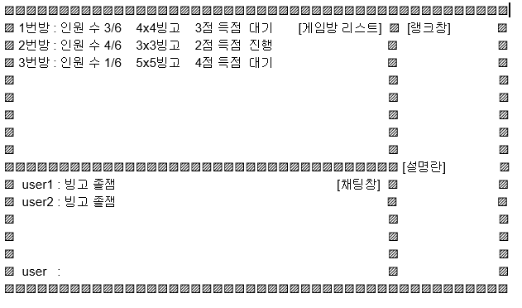
5. 시나리오 [대기 방]

Slide 13
5. 시나리오 [대기 방 : 채팅 창]
채팅 창은 대기 방에 있는 다른 유저들과 대화를 나눌 수 있는 창이다.
마우스를 사용할 수 없는 게임 환경에서 여러 옵션을 사용하기 위해 “/옵션” 을 지원한다.

Slide 14
5. 시나리오 [대기 방 : 랭크 창]
모든 계정에서 자신의 승률을 기준으로 정한 랭크를 보여준다.
랭크는 대기 창에 접속했을 때를 기준으로 작성되며, 갱신하려면 “/reset”옵션을 이용한다.

Slide 15
5. 시나리오 [대기 방 : 설명 란]
채팅 창을 통해 사용할 수 있는 옵션들이 적힌 곳이다. 다음과 같은 옵션들을 지원한다.
1. “/번호” : 작성한 번호의 방으로 입장한다. 이미 실행 중이거나 없는 방이면 실행하
지 않는다.
“/room” : 게임 방을 생성한다. “/room [방 제목], [비밀번호(필요시)], [인원수], [빙고 크기], [득점 수]” 형식으로 작성한다.
“/reset” : 대기 방을 리셋 한다. 대기 창의 그래픽이 깨졌거나 현재 랭크를 알고 을 때 사용한다.
4. “/exit” : 게임을 종료한다.
(필요에 따라 추가)

Slide 16
5. 시나리오 [대기 방 : 게임 방 리스트]
게임 방 리스트는 현재 열려있는 게임 방을 보여주는 리스트이다.
게임 방 리스트는 [방 번호][인원수][빙고 크기][득점 수][대기/실행] 순으로 표시된다.
게임 방에 들어가려면 방향키를 이용해 원하는 방을 찾은 후 채팅 창에 “/번호” 를 적으면 된다.

Slide 17
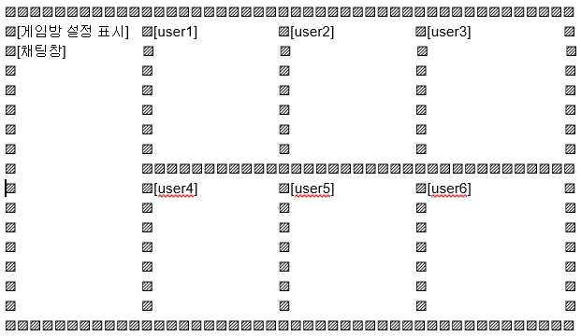
5. 시나리오 [게임 방]

Slide 18
5. 시나리오 [게임 방 : 방 설정 표시]
현재 게임 방의 설정을 알려준다.
[방 번호][인원 수][빙고 크기][득점 수][대기/실행]형태이다.
“/set”옵션으로 변경이 가능하다.

Slide 19
5. 시나리오 [게임 방 : 채팅 창]
채팅 창은 게임 방의 다른 유저들과 대화를 나눌 수 있는 창이며 게임 방에서 지원하는 옵션을 작성하여 여러 일을 할 수 있다.
“/help” : 게임 방에서 사용 가능한 옵션을 알려준다.
“/role” : 빙고 게임 룰을 설명한다.
“/exit” : 게임 방을 퇴장한다. 게임 방을 나가면 대기 방으로 이동한다.
“/start” : 게임을 시작한다. 대기 상태이거나 게임이 종료되었을 때만 실행된다.
“/set” : 게임 방 설정을 변경한다. “/set [인원수][빙고 크기][득점 수]” 형태로 작성
다.
(필요시 추가 예정)

Slide 20
5. 시나리오 [게임 방 : 채팅 창-게임 옵션]
게임도 채팅 창을 이용해 플레이한다.
1. “/번호” : 적은 번호를 지운다. 해당 번호가 없으면 다시 고르라는 안내문이 출력되며
자신의 턴이 아니면 실행되지 않는다.
“/문자” : 아이템을 사용한다. 아이템은 소문자 알파벳으로 표시되며 이 알파벳을
적으면 아이템이 적용된다. 아이템은 자신의 턴일 때 한번만 사용 가능하다.

Slide 21
5. 시나리오 [게임 방 : 유저]
유저가 사용할 빙고 판이다.
2. 위쪽에 해당 유저의 이름이 적혀있으며 유저 옆으로는 획득한 아이템이 나열된다.
3. 아이템은 자신의 것만 구별할 수 있으며 다른 유저의 아이템은 구별할 수 없도록 표시된다.
4. 밑으로는 빙고 판이 n*n으로 그려진다.

Slide 22
5. 시나리오 [게임 규칙]
게임이 시작되면 모든 빙고 판에 1에서 99사이의 숫자가 랜덤으로 나열된다. 같은 수가 여러 번 나올 수도 있다. 자신의 빙고 판 외의 다른 빙고 판은 숫자를 볼 수 없도록 가려진다.
숫자를 고를 첫번째 유저를 무작위로 선택한다. 이후 부터는 유저 번호 순서대로 턴이 이동된다.
자신의 턴이 되면 지우고 싶은 숫자를 채팅 창에 작성하여 지운다. 숫자를 지우면 그 숫자와 같은 모든
숫자들이 지워진다. 이때 지워진 숫자들이 선을 그으면 득점으로 계산된다. 아이템은 숫자를 지우기
전에 사용해야 하며 턴당 한번만 가능하다.
아이템은 선을 그어 득점하거나, 다른 유저의 숫자를 지우면 아이템 하나를 획득한다. 아이템은 최대
개 획득할 수 있다.
위의 과정을 반복하면서 득점 수에 먼저 도달한 사람이 승리한다. 랭크는 (정수)(인원수/득점)만큼 획
한다.

Slide 23
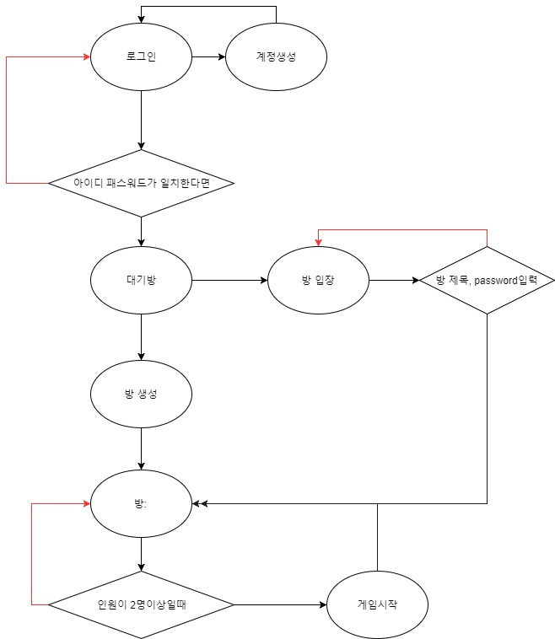
6. Flow chart

Slide 24
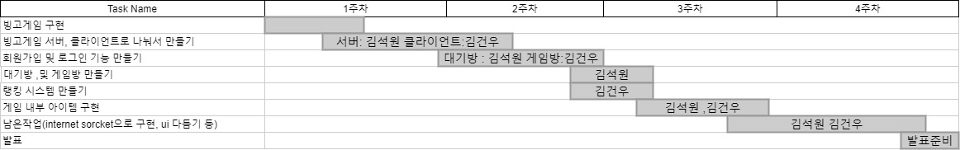
7. 개발 일정

